Slide 1


利好政策加速出台，强预期与弱现实隐现分歧
2022年12月16日
钱龙 从业资格证号：F3077614 投资咨询资格证号：Z0017608

Slide 2

一周价格观察（周五数据）
品种 | 主力合约收盘（涨跌） | 现货价格（涨跌） | 基差 | 月差
螺纹 | 4049（-15） | 4050（-10） | 1 | 12
热卷 | 4105（-44） | 4140（-40） | 35 | 40
铁矿 | 821（-9） | 885（0） | 64 | 26.5
焦炭 | 2849.5（-55) | 2830（+20） | -19.5 | 98.5
焦煤 | 1969（-28.5） | 2215（0） | 246 | 102

Slide 3
逻辑及策略
在利好政策与美联储加息政策放缓的推动下，本周黑色市场继续强势上涨。不过在淡季市场下上涨推动力有限，并且国内经济数据表现也比较弱，因此周五行情有所反复，在高位出现了大幅震荡。 螺纹钢方面，我的钢铁数据显示，本周螺纹产量减少2.71万吨至284.93万吨，同比增加11.55万吨；社库环比增加0.08万吨至364.95万吨，同比增加3.73万吨；厂库环比减少13.52万吨至168.36万吨，同比减少23.56万吨。本周螺纹表观消费量环比回升20.84万吨至298.37万吨，同比减少15.19万吨。螺纹产量小幅回落，库存再次转降，表需大幅回升，数据表现好于预期。统计局数据显示，11月当月房地产投资、商品房销售面积、房屋新开工面积、房屋施工面积、房屋竣工面积、开发商土地购置面积同比分别下降19.89%、33.26%、50.82%、52.59%、20.23%和58.48%，降幅较10月份全面扩大。11月粗钢、生铁、钢材日均产量分别为248.47万吨、226.63万吨和339.70万吨，环比10月分别下降3.43%、下降0.81%和下降8.31%。整体看当前螺纹面临的现实基本面供需双弱，市场宏观预期依然较为乐观。预计短期螺纹盘面仍以高位整理为主。 铁矿方面，247家钢厂的高炉开工率75.97%，环比增加0.07%；日均铁水产量222.88万吨，环比下降1.72万吨。全国45个港口进口铁矿库存为13398.78万吨，环比增14.16万吨；日均疏港量310.05万吨增6.8万吨。供应端，澳巴发运有所回落，到港量有所增加。需求端，高炉开工率和铁水产量分别环比增加0.07%和222.88万吨，钢厂进口矿日耗也有所增加0.81万吨。港口库存环比小幅去库14.16万吨。当前钢厂库存连续三周小幅增加，但仍处于较低水平，铁水产量保持当前位置的话，节前补库的预期较强。在补库预期支撑下，预计短期矿价呈现偏强震荡走势。 焦炭方面，个别焦企对焦炭价格开启第四轮提涨，干熄焦上调110元/吨，自12月16日起落地执行。本周焦企开工出现反弹，不过高煤价依然对焦企生产带来压力。后期需重点关注成材价格走势以及焦钢企业开工变化，预计短期焦炭盘面将以区间整理为主。 焦煤方面，国内焦炭第四轮提涨开启，甘其毛都口岸监管区库存超250万吨。三大主要口岸总通关车数环比增69车，蒙5#精煤报价1975元/吨。焦煤现货虽涨但涨幅不及焦炭，供应主要受蒙古煤增量冲击，盘面贴水部分剧烈反弹。主产地开工保持高位整体焦煤供应较充裕。下游焦化利润修复，实现了部分补库诉求。焦煤供需都小增，现货价格预计稳中稍有偏强，期价震荡运行。

Slide 4
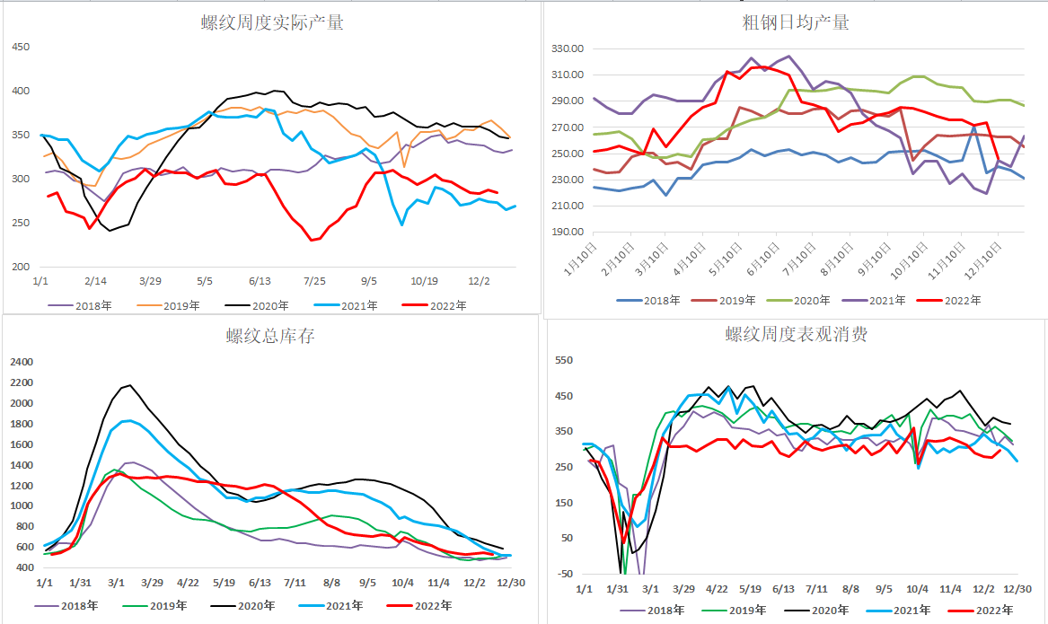
螺纹供求：表需反弹，总库再度回落

Slide 5
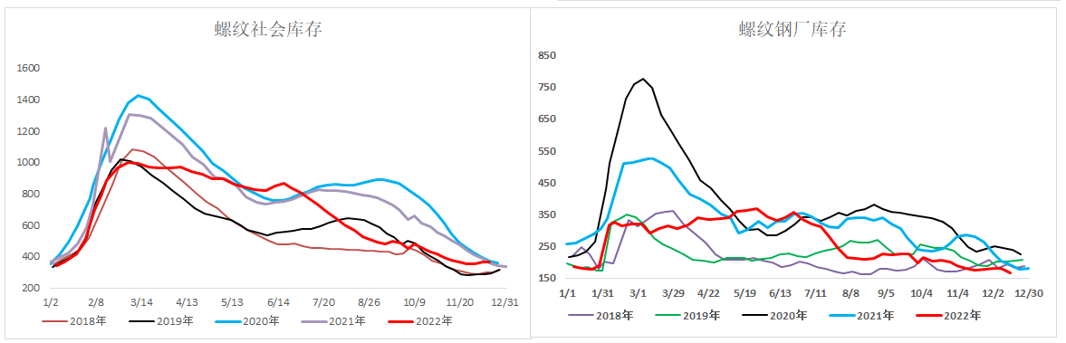
螺纹供求：钢厂库存再创新低，供需表现偏强

Slide 6
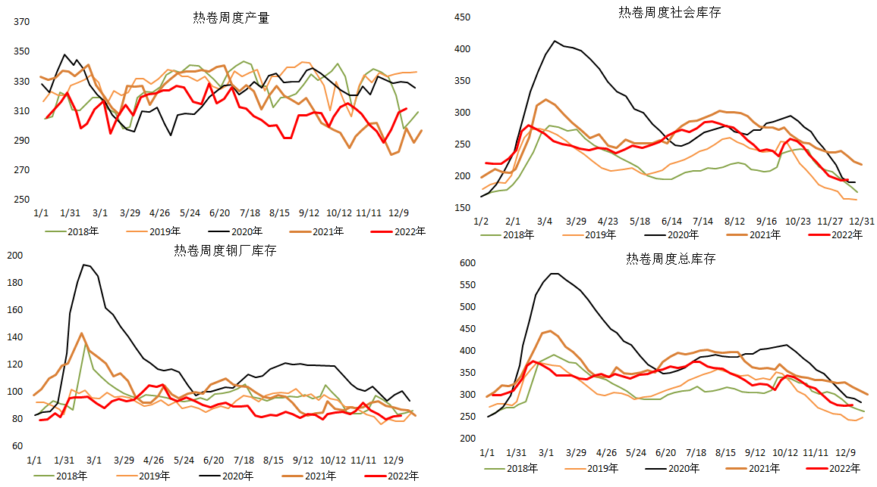
热卷供求：供需偏稳，整体表现中性

Slide 7
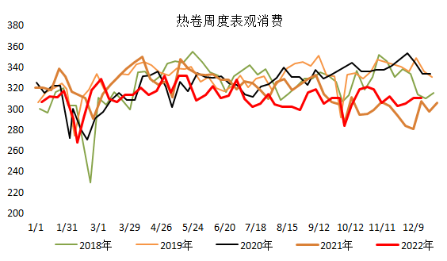
热卷供求：供需偏稳，整体表现中性

Slide 8
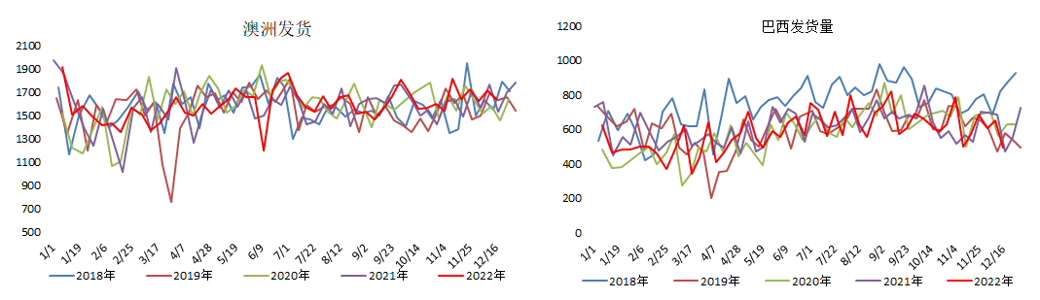
铁矿石供求：巴西发运大幅回落

Slide 9
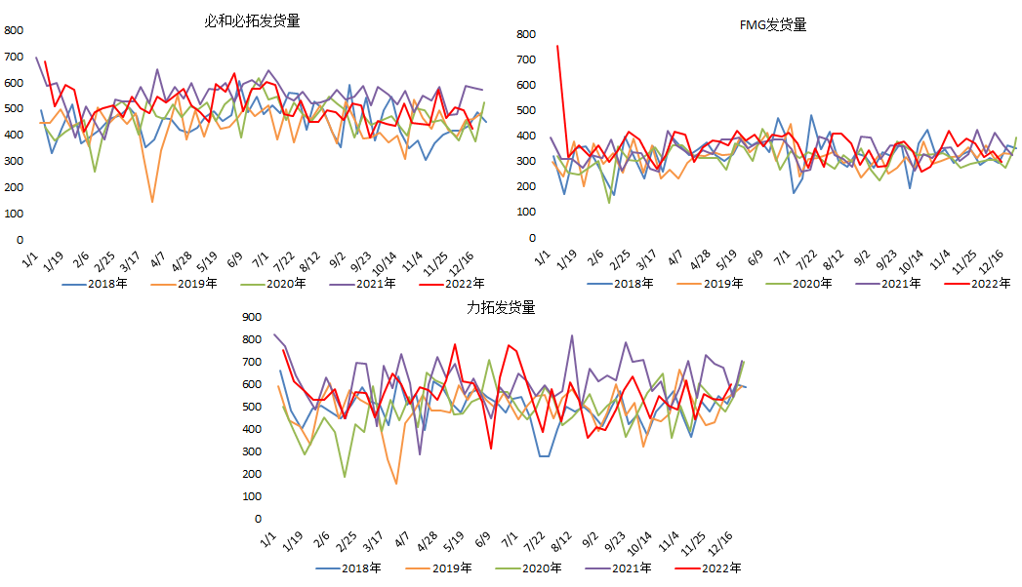
铁矿石供求：巴西发运大幅回落

Slide 10
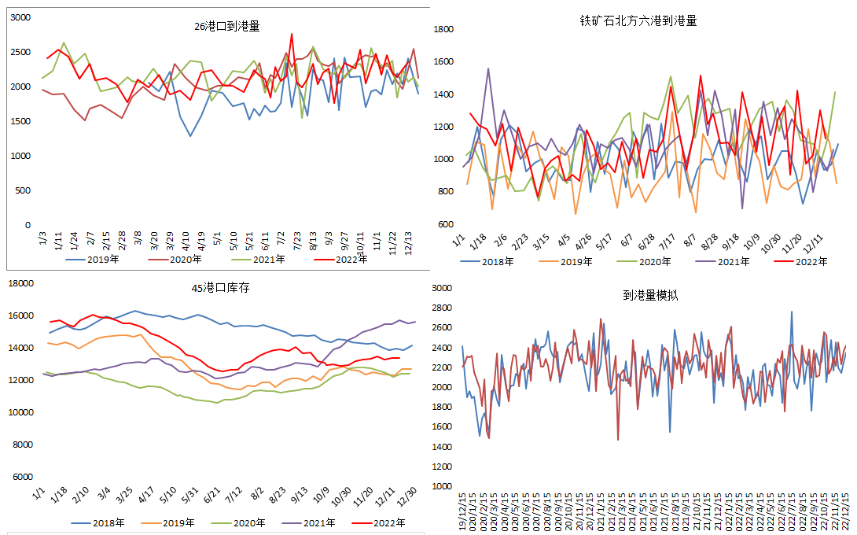
铁矿供求：铁矿需求向好，疏港量同期高位

Slide 11
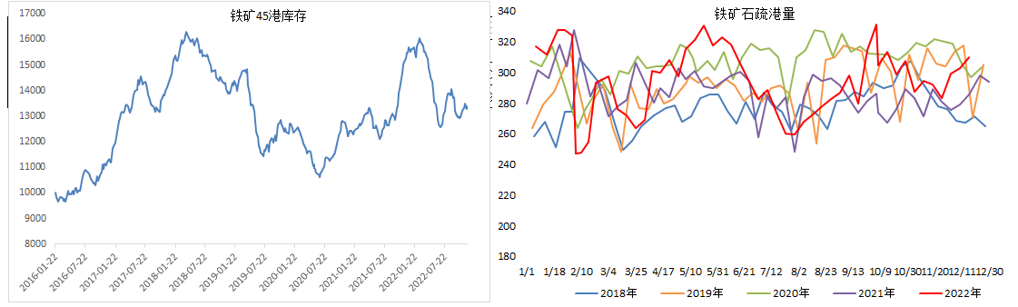
铁矿供求：铁矿需求向好，疏港量同期高位

Slide 12
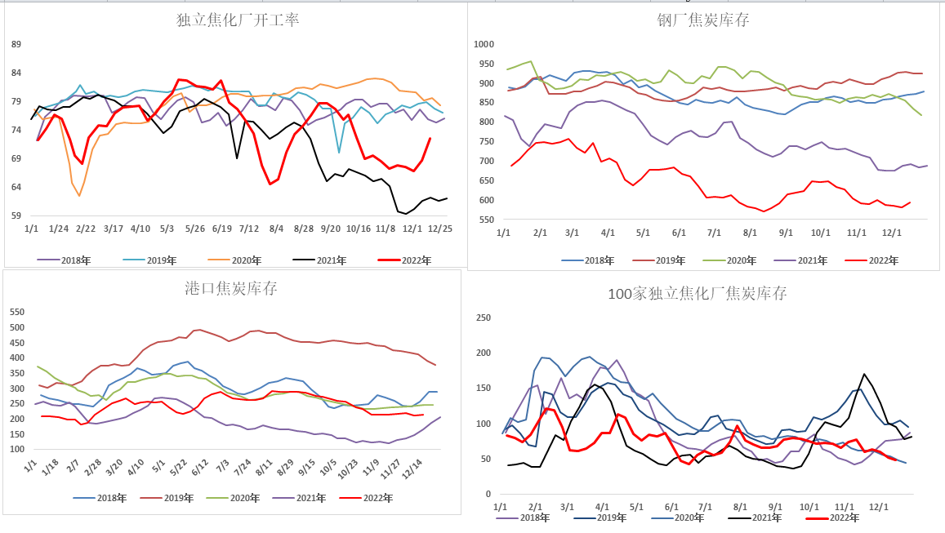
焦炭供求：开工大幅反弹，焦炭需求开始激活

Slide 13
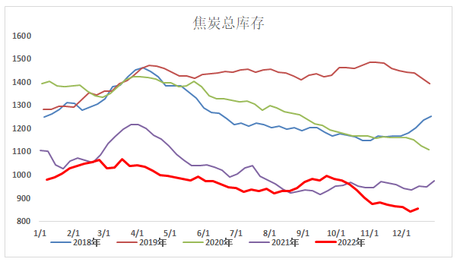
焦炭供求：开工大幅反弹，焦炭需求开始激活

Slide 14
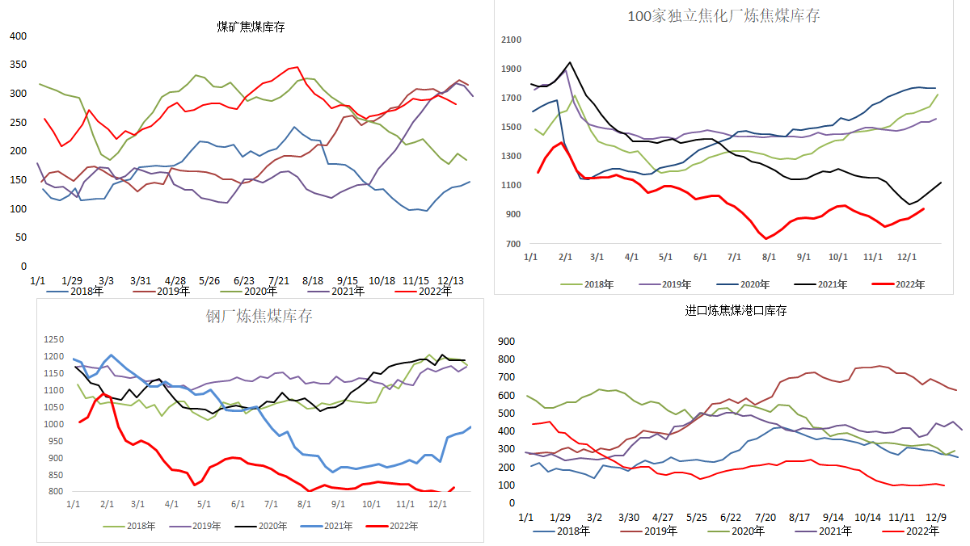
焦煤供求：补库拉动需求，炼焦煤走货紧俏

Slide 15
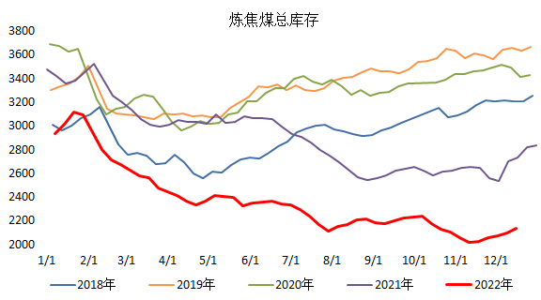
焦煤供求：补库拉动需求，炼焦煤走货紧俏

Slide 16
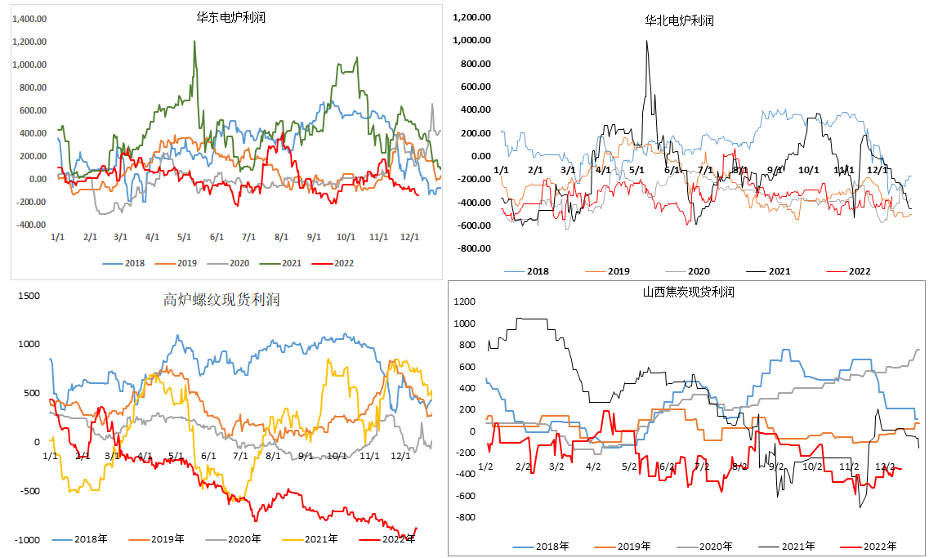
现货利润：高炉利润小幅反弹

Slide 17
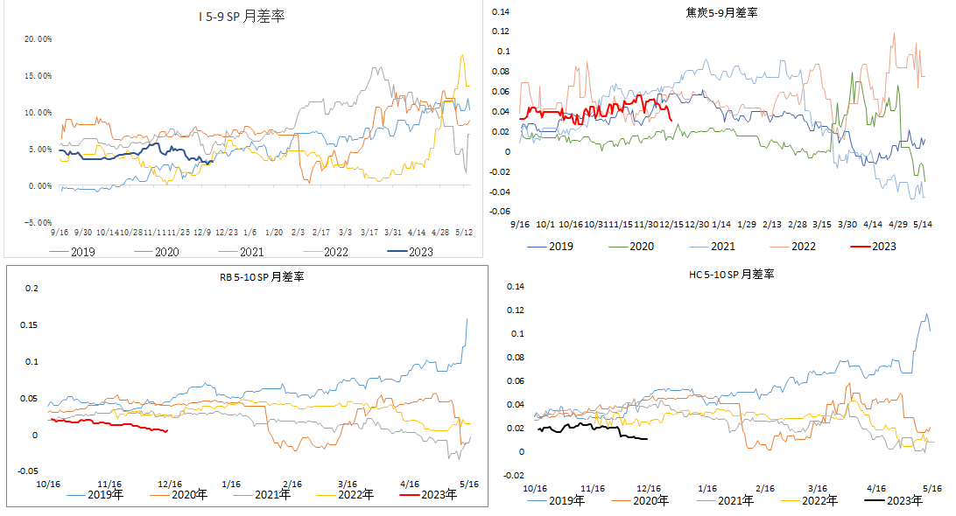
月差：远月走强，月差小幅回落

Slide 18
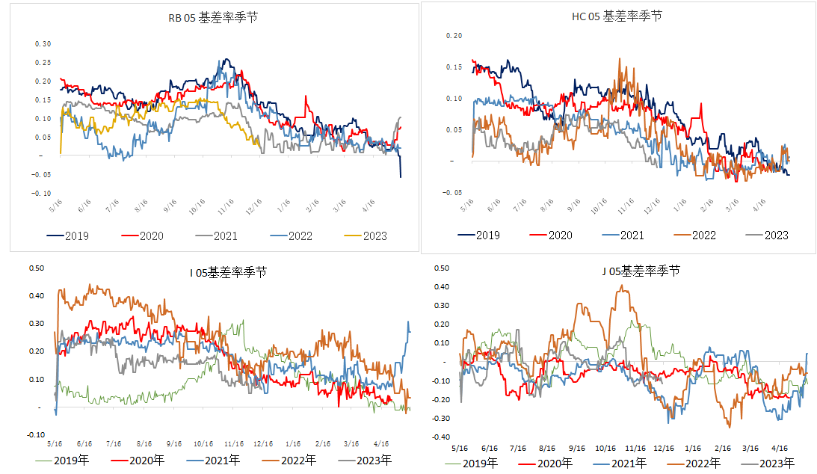
基差：期货走势强于现货，基差收敛至低位

Slide 19
免责声明
本报告的信息均来源于公开资料，我公司对这些信息的准确性和完整性不作任何保证，也不保证所包含的信息和建议不会发生任何变更。我们已力求报告内容的客观、公正，但文中的观点、结论和建议仅供参考，报告中的信息或意见并不构成所述品种的操作依据，投资者据此做出的任何投资决策与本公司和作者无关。

Slide 20


关注金石期货微信公众号
金石期货公众号
金石期货投资咨询部公众号

Slide 21
谢谢大家的观看
Thanks for watching.

